Slide 1



IBM ACE – App Connect Enterprise Introdução
Alexandre Zanetti
alexandre.zanetti@br.ibm.com
IBM SRE Expert & Integration Architect
Setembro/2025

Slide 2

Agenda
Desafios do mercado
O que é um ESB?
O que é o ACE?
ACE – A solução
Arquitetura

Slide 3
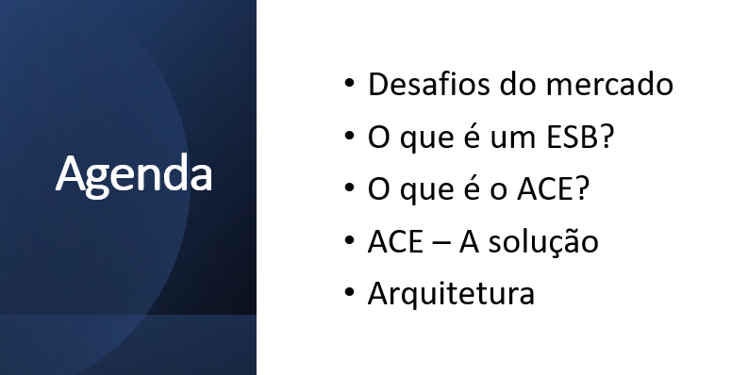
Desafios do mercado

Slide 4
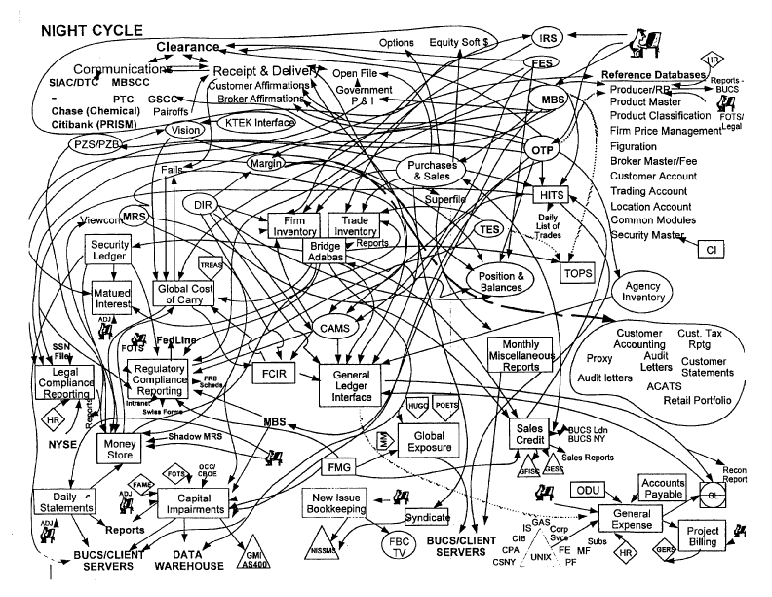

O desafio da integração
“Porque as interfaces entre as aplicações são tão complexas e caras de se manter?”

Slide 5

Gerenciando a complexidade na TI
Aplicações tornam-se fortemente acopladas.
Mudanças significam impactar diretamente cada um do(s) consumidor(es)
Isto conduz a falta de flexibilidade e uma reação lenta às mudanças do negócio
Alto custo de manutenção de sistemas
e dificuldade em diagnosticar/resolver os problemas.
O resultado: COMPLEXIDADE
As empresas gastam seus orçamentos de TI no gerenciamento de interfaces e não nas aplicações... retardando a implementação de soluções e diminuindo a agilidade.

Slide 6
Benefícios da Integração de Sistemas
Melhor eficiência operacional: A integração de sistemas permite a automação de fluxos de trabalho e processos, reduzindo a necessidade de intervenção manual e melhorando a eficiência operacional.
Maior produtividade: Ao integrar sistemas, as informações podem ser compartilhadas de forma mais rápida e precisa, permitindo que as equipes sejam mais produtivas em suas atividades diárias.
Melhor tomada de decisão: Com acesso a dados integrados de diferentes sistemas, os gestores podem tomar decisões mais informadas e estratégicas.
Redução de erros: A integração de sistemas reduz a necessidade de entrada manual de dados, minimizando assim erros e inconsistências.

Slide 7
O que quer dizer integração?
Sistemas heterogêneos fazendo parte de uma só empresa...
Legados
Aplicações “caseiras”
Novas tecnologias
Soluções de mercado
Métodos de usar os sistemas não são padronizados...
Protocolos - MQ, TCP/IP, HTTP, File system, FTP, SMTP, POP3 etc.
Formatos de mensagem - C/COBOL, XML, JSON, ISO8583, Industria (SWIFT, EDI, HL7), User-defined
Integração é conectar todo esse mundo de uma forma fácil...

Slide 8
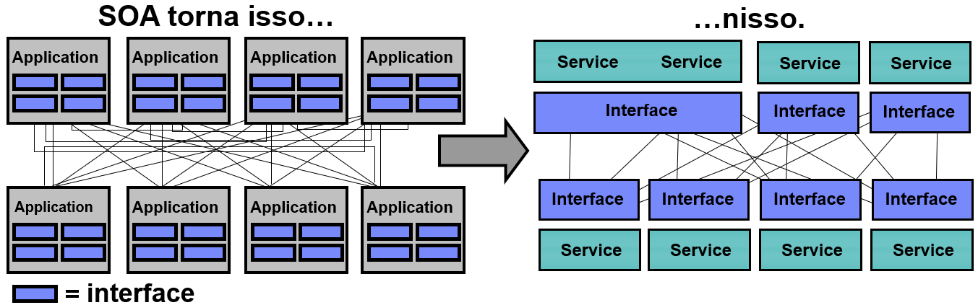
SOA simplifica a conectividade por meio de interfaces
SOA
Abstração / Baixo acoplamento / Redução de complexidade técnica / Reuso

Slide 9
O que é um ESB?

Slide 10
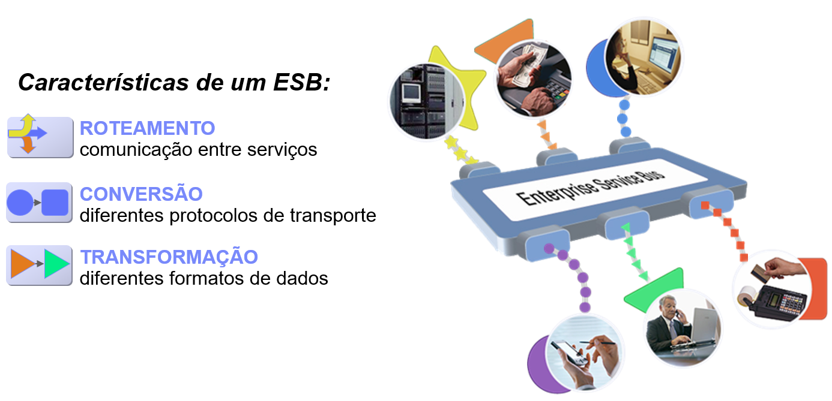
O que é um ESB?
Um Enterprise Service Bus (ESB) é uma infraestrutura de conectividade para a integração de aplicações e serviços.

Slide 11
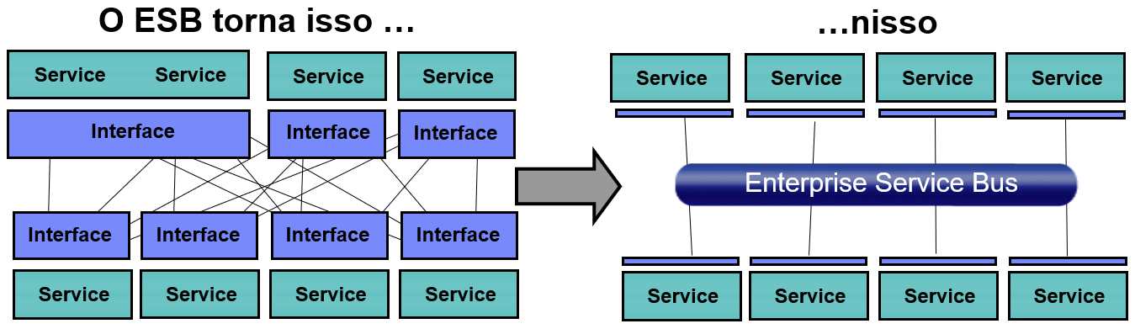
O ESB dá ao SOA o seu valor total
ESB
Roteia / Converte protocolos / Transforma formato de mensagens

Slide 12
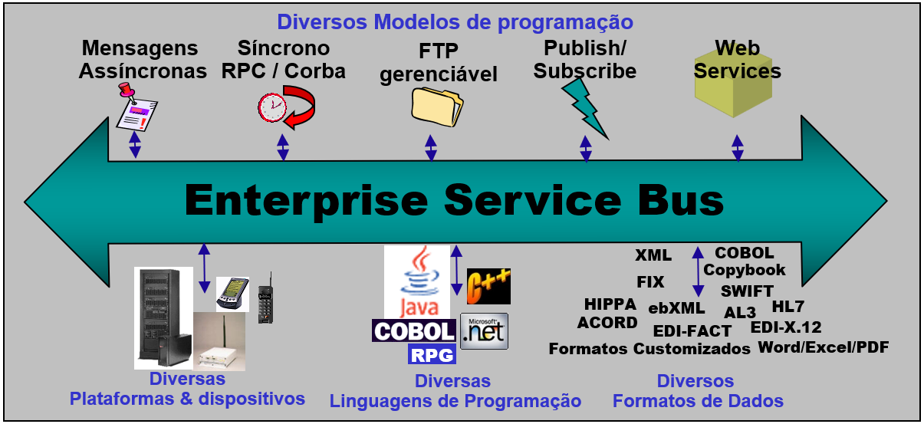
Um ESB resolve o problema de integração
Uma “arquitetura” de comunicação que permite aplicações executarem
em diferentes plataformas e dispositivos
codificadas em diferentes linguagens de programação
utilizem diferentes modelos de programação/conectividade
requerem diferentes representações de dados
para se comunicarem com aplicações ou interfaces existentes sem desordem ou sem perda de informação.

Slide 13
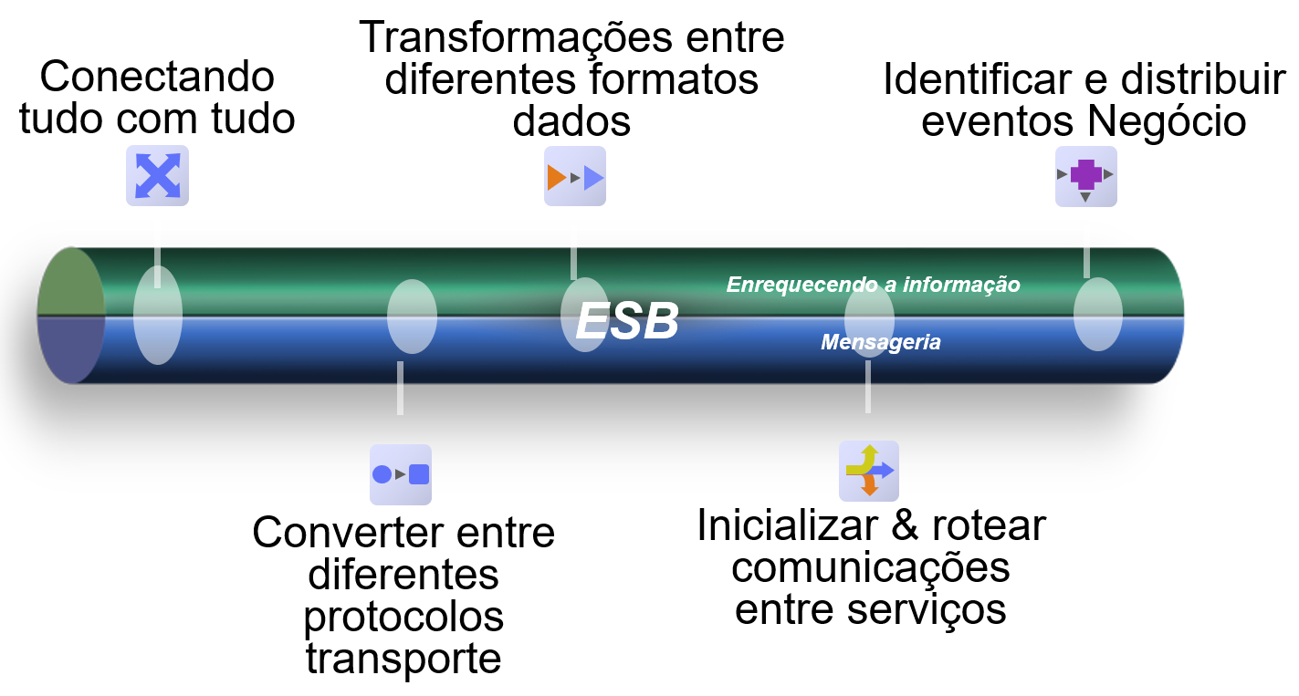
Visão geral de um ESB
Agilidade e redução começam com integração!

Slide 14
O que é o ACE?

Slide 15
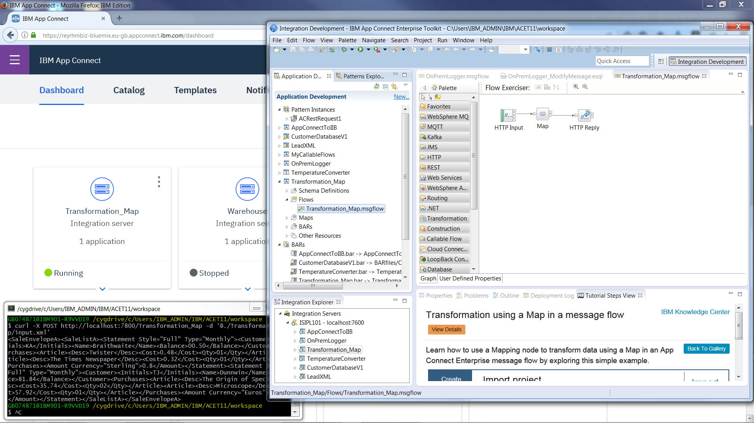
O que é o ACE?
O IBM ACE (App Connect Enterprise) combina as tecnologias existentes e confiáveis do segmento de mercado IBM Integration Bus com IBM App Connect Professional e com tecnologias nativas da nuvem, fornecendo uma plataforma que suporta toda a amplitude das necessidades de integração em uma empresa moderna.

Slide 16
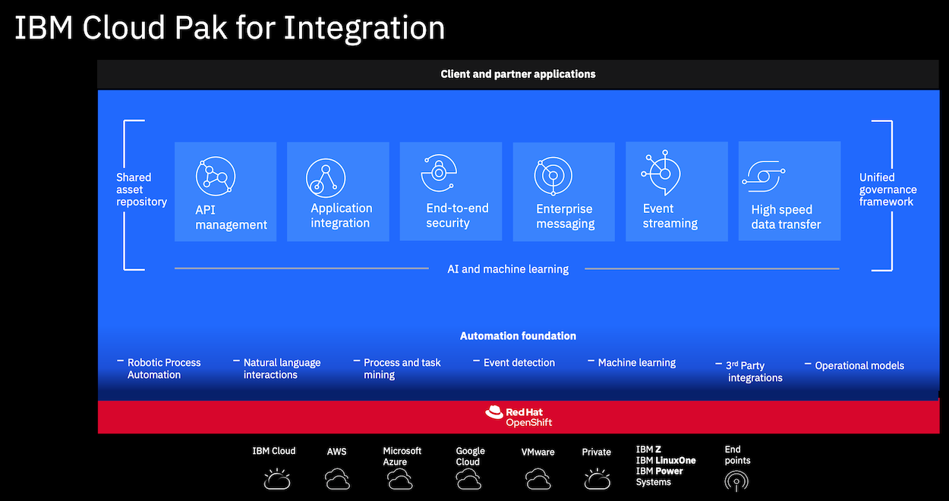
Onde implementar?
Usando o IBM App Connect Enterprise Toolkit, você pode desenvolver soluções de integração e implantar no IBM Cloud Pak for Integration CP4I, num ambiente dedicado do ACE ou no ACE na IBM Cloud.

Slide 17

Conectando aplicações com o ACE
Podemos usar o ACE para conectar aplicativos, independentemente dos formatos de mensagem ou protocolos que eles suportam.
Essa conectividade significa que diversos aplicativos podem interagir e trocar dados com outros aplicativos em uma infraestrutura flexível, dinâmica e extensível.

Slide 18
Transformação das mensagens
O ACE roteia, transforma e enriquece mensagens de um local para qualquer outro:
Exemplos de protocolos:
IBM MQ
JMS 1.1 e 2.0
HTTP e HTTPS
Serviços da web (SOAP e REST)
Arquivos
Sistemas de Informação Corporativa (incluindo SAP e Siebel)
TCP / IP.
Exemplos de formatos de dados:
Formatos binários (C e COBOL)
XML
JSON
ISO8583
Padrões da indústria (incluindo SWIFT, EDI e HIPAA).
Você também pode definir seus próprios formatos de dados.
Ele oferece suporte a muitas operações, incluindo roteamento, transformação, filtragem, enriquecimento, monitoramento, distribuição, coleta, correlação e detecção.

Slide 19
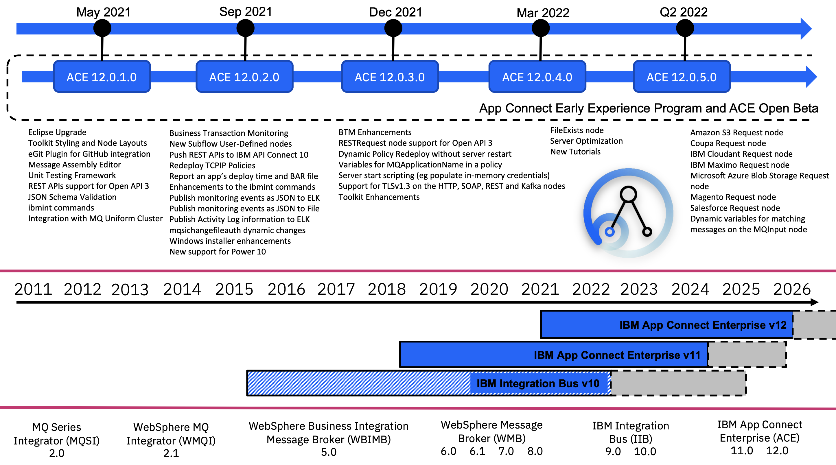

Slide 20
ACE – A solução

Slide 21
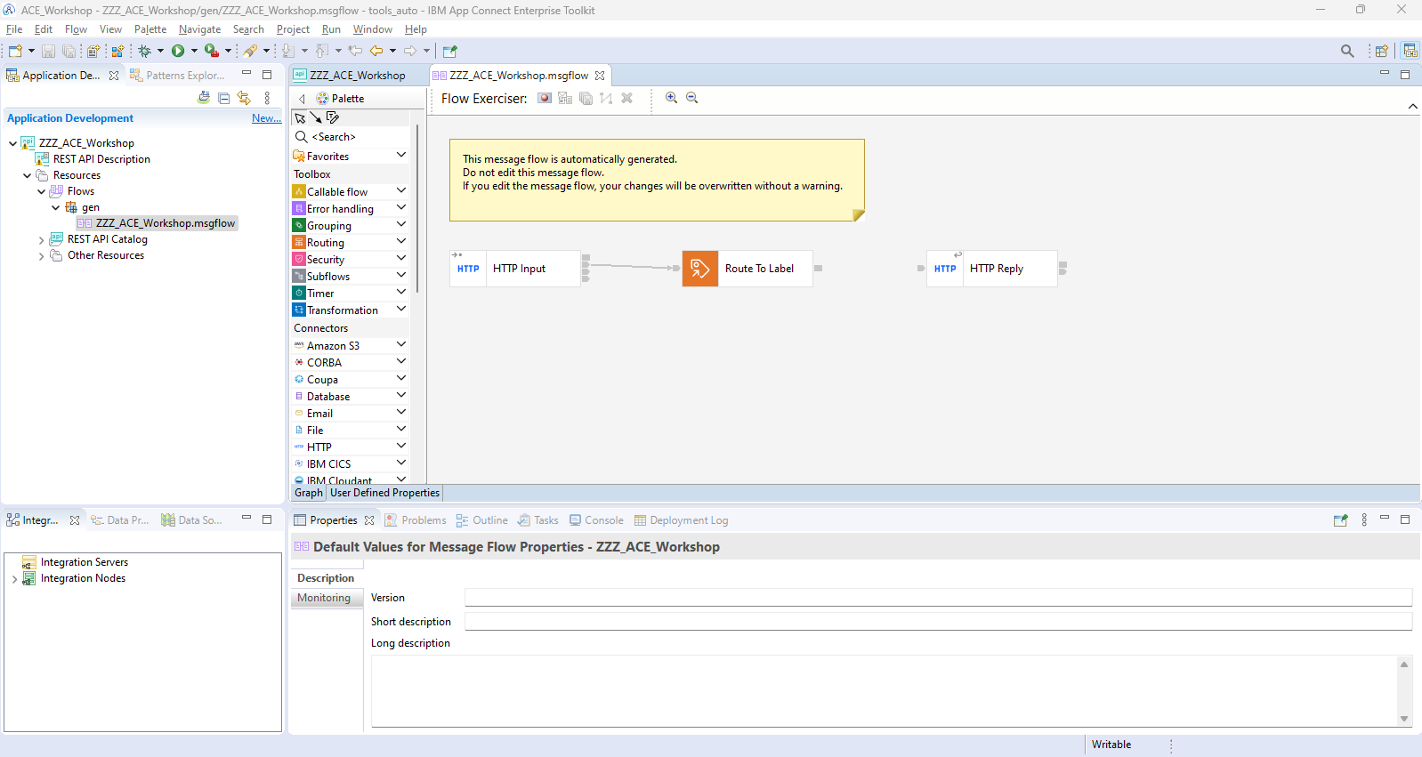
ACE Toolkit

Slide 22

Principais componentes do ACE
`
(conhecido como Broker na v8): Módulo principal do ACE onde são criados os Intergration Server (Execution Groups)
(conhecido como Execution Group “EG” na v8): É um componente de runtime onde os fluxos de mensagens são executados. Cada Execution Group representa um processo no sistema operacional.

Slide 23
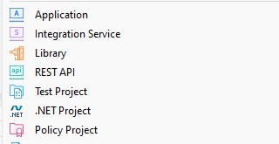
Principais tipos de projeto do ACE
(conhecido como Message Flow e Message set Projects nas versões anteriores do produto): É um container (projeto no eclipse) onde são armazenados os fluxos de mensagens, códigos, modelo de mensagens, etc.
É um container (projeto no eclipse) específicos para WSDL/XML onde são armazenados os fluxos de mensagens, códigos, modelo de mensagens, etc.
É um container (projeto no eclipse) específicos para Swagger/JSON onde são armazenados os fluxos de mensagens, códigos, modelo de mensagens, etc.
É um container (projeto no eclipse) onde são armazenados artefatos comuns entre outros projetos (applications), tais como: subfluxos, códigos utilitários, modelo de mensagens, entre outros artefatos que possam ser reutilizados.
É um container (projeto no eclipse) onde são armazenados os artefatos de configurações/políticas, tais como configuração de conexões, etc

Slide 24
Que tipos de recursos posso desenvolver no ACE?
Fluxos de mensagens
Um fluxo de mensagens é uma sequência de etapas de processamento que são executadas num integration node quando uma mensagem de entrada é recebida. Você define um fluxo de mensagens incluindo vários nodes no fluxo de mensagens, cada um dos quais representa um conjunto de ações que definem uma etapa de processamento.
Modelos de mensagem
Você pode definir a estrutura de mensagens para uso com seus fluxos de mensagens.

Slide 25
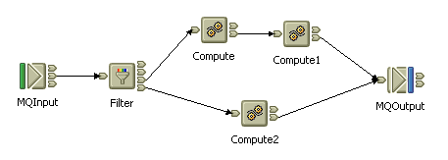
Fluxo de mensagens
Uma sequência de passos de processamento para transformar / rotear mensagens assim que elas entram no ACE
Criadas usando funções predefinidas (“nodes”) em um palette que podem ser conectadas para formar um “fluxo de mensagens”
Fluxos podem ser transacionais ou não
Fluxos podem ser reutilizáveis (também como subfluxos)
Fluxos são construídos em uma interface amigável e fácil de usar
Queues
Databases
SAP
People Soft
CICS
HTTP/REST
App Client
MQ / HTTP
FILE / TCP/IP
Message
Message
In
Out
C
123
BUY
IBM
5
ACE – IBM App Connect Enterprise
X
A123_02
PURCHASE
5
IBM

Slide 26
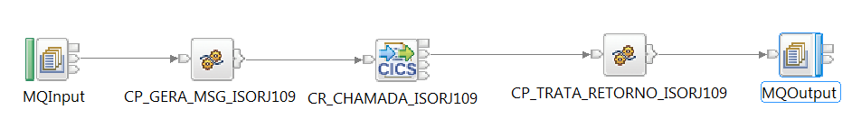
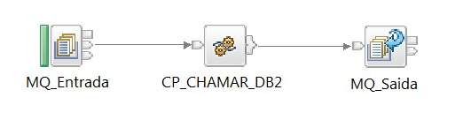

Fluxo de mensagens e código fonte
Notes:
Visual programming is probably new to many of you. But I think it has several big advantages. It works the way most people think. When I am trying to work out a basic design I usually draw on paper what looks like a message flow. Not only is it easier to develop a message flow then to write the equivalent program, it is easier to go back in a year and figure out what the flow is trying to do. I can program in both C and Java but I will always try to use Message Broker because it is so much faster and easier to get something going. I guess I am lazy.

Slide 27

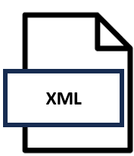

Modelos de Mensagens
As mensagens são os dados recebidos de forma estruturada
AAA111BBB222
<ACE_Workshop>
<Grupo1>
<Campo1>AAA</Campo1>
<Campo2>111</Campo2>
</Grupo1>
<Campo3>BBB</Campo3>
<Campo4>222</Campo4>
</ACE_Workshop>
{
"ACE_Workshop": {
"Grupo1": {
"Campo1": "AAA",
"Campo2": 111
},
"Campo3": "BBB",
"Campo4": 222
}
}

Slide 28
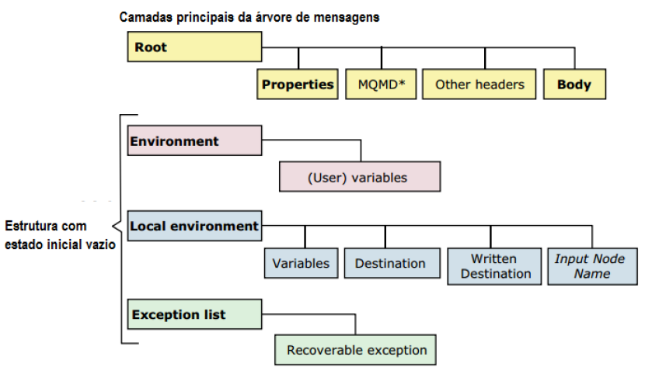
Árvore de mensagens
Um importante conceito no ACE é a Árvore de Mensagem.
Árvore de mensagem é a representação lógica da estrutura física (bitstream) da mensagem.
A árvore de mensagem possui as principais estruturas:
A representação da árvore de mensagens contém um nó raiz chamado Root, que é o primeiro nó da mensagem.
Informações do fluxo sobre chamado Environment que um fluxo pode gravar/acessar
Informações passadas entre nós no fluxo chamado LocalEnvironment que um fluxo pode gravar/acessar
Informações caso ocorra algum erro no processamento da mensagem, chamada ExceptionList.

Slide 29
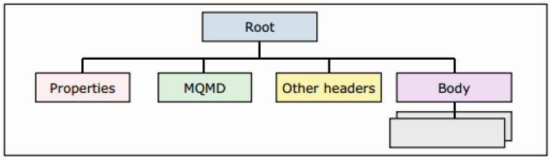
Acessando a árvore de mensagens.
Qualquer parte da estrutura da árvore de mensagens é acessível pelos nodes de processamento do message flow, o que permite ao desenvolvedor implementar decisões baseadas no contexto do ambiente de execução e outros fatores.
Como a mensagem é estruturada no formato de árvore, é conveniente usar expressões XPath para navegar ou modificar a mensagem.
NOTA: Não são todos os nodes de processamento que suportam expressões XPath. Os principais nodes usados em expressões XPath são: Java Compute node, Route node e Map node.

Slide 30
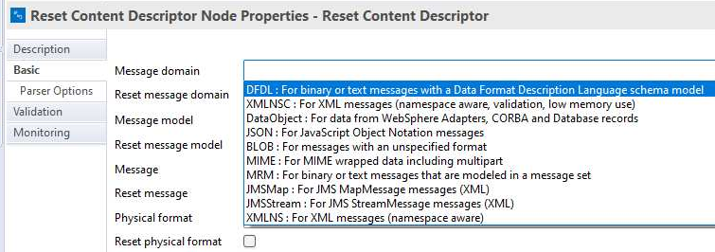
Parsing de mensagens
É comum o cenário onde o fluxo recebe mensagens em um determinado formato, transforma esse formato, faz chamadas a um backend (exemplo: sistema legado), passando o formato esperado pelo backend.
Como mencionado antes, os message flows recebem mensagens em formato físico de bitstream. Quando a mensagem passa pelo input node do messagem flow, o input node lê e converte a mensagem em um formato lógico de árvore de mensagens.
Essa operação (transformar bitstream em formato lógico) é chamado parsing.

Slide 31
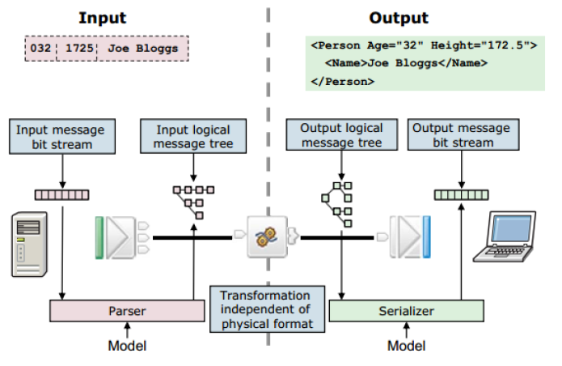
Exemplo de parsing
Por exemplo, uma mensagem exposta como fila MQ, ao ser chamada recebe um bitstream, então o MQInput node pode transformar esse bitstream para um formato lógico, como um XML.
Após realizar o parsing, o node monta a árvore de mensagens através de serialização.

Slide 32
Parser x Mensagens
As mensagens são os dados recebidos de forma estruturada
AAA111BBB222
<ACE_Workshop>
<Grupo1>
<Campo1>AAA</Campo1>
<Campo2>111</Campo2>
</Grupo1>
<Campo3>BBB</Campo3>
<Campo4>222</Campo4>
</ACE_Workshop>
{
"ACE_Workshop": {
"Grupo1": {
"Campo1": "AAA",
"Campo2": 111
},
"Campo3": "BBB",
"Campo4": 222
}
}
Modelo Lógico
{Parser}.ACE_Workshop.Grupo1.Campo1=AAA
{Parser}.ACE_Workshop.Grupo1.Campo2111
{Parser}.ACE_Workshop.Campo3=BBB
{Parser}.ACE_Workshop.Campo4=222
{Parser}.ACE_Workshop.Grupo1.Campo1=AAA
{Parser}.ACE_Workshop.Grupo1.Campo2111
{Parser}.ACE_Workshop.Campo3=BBB
{Parser}.ACE_Workshop.Campo4=222
{Parser}.ACE_Workshop.Grupo1.Campo1=AAA
{Parser}.ACE_Workshop.Grupo1.Campo2111
{Parser}.ACE_Workshop.Campo3=BBB
{Parser}.ACE_Workshop.Campo4=222

Slide 33
Modelo lógico de mensagens
O modelo lógico de mensagens é um modo consistente e conveniente para representar diversos formatos de mensagem.
Como visto anteriormente, uma mensagem é processada pelo IBM Integration Bus em formato binário, o que torna quase impossivel para o desenvolvedor compreender o conteúdo da mensagem trafegada no message flow.
O ACE tem um recurso de parsing de mensagens, em que detalhes da mensagem física são representados em formato lógico (por exemplo, uma mensagem que internamente o ACE trata como bitstream, pode ser visualizada pelo desenvolvedor em formato XML ou JSon).
O resultado do processo de parsing é armazenado numa árvore de mensagens, estruturada em nível hierárquico (raiz fica no topo e níveis mais granulares mais abaixo. Dessa forma a mensagem é representada com os dados e seus relacionamentos.

Slide 34
Recebendo uma mensagem
Quando um node recebe uma mensagem, é criada uma estrutura com quatro níveis principais: Root, Environment, LocalEnvironment e ExceptionList.

Slide 35
Recebendo uma mensagem
Ao realizar o processo de parsing e serialização (montagem da árvore), a estrutura Root é preenchida, e as demais estruturas inicialmente são criadas vazias. Em alguns casos essas estruturas vazias são preenchidas:
Por nodes alguns nodes que usam o LocalEnvironment (SoapRequest, HTTPRequest etc.)
Pelo integration node quando ocorre alguma exceção (ExceptionList)
Por instruções ESQL ou Java, em nodes Compute, JavaCompute, Filter ou Database (esses nodes podem acessar/alterar qualquer ponto da árvore de mensagens)
A estrutura Root e alguns pontos da estrutura LocalEnvironment podem ser alterados pelo node Mapping.

Slide 36
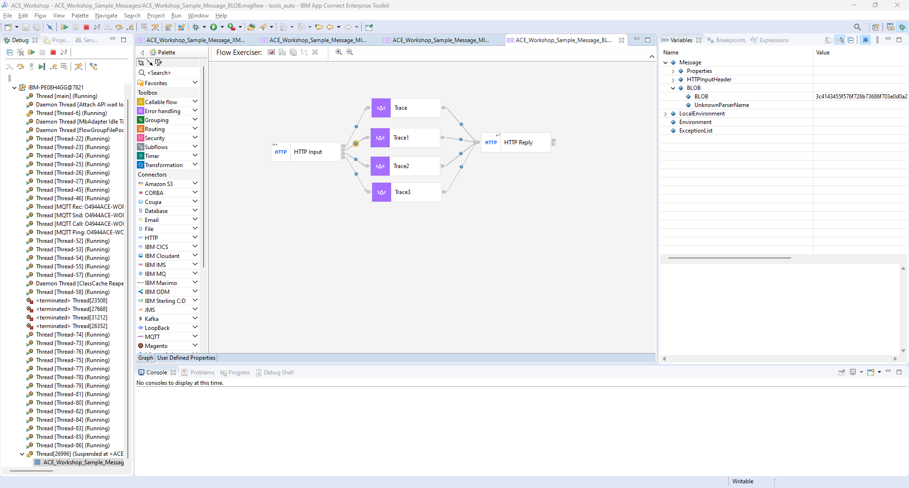
Recebendo uma mensagem BLOB (Binária)

Slide 37
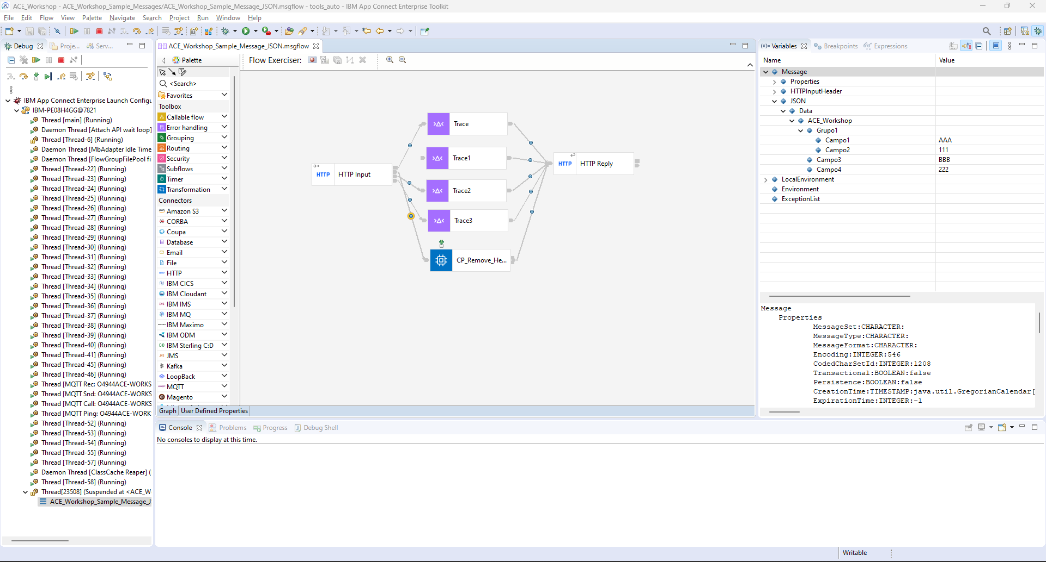
Recebendo uma mensagem JSON

Slide 38
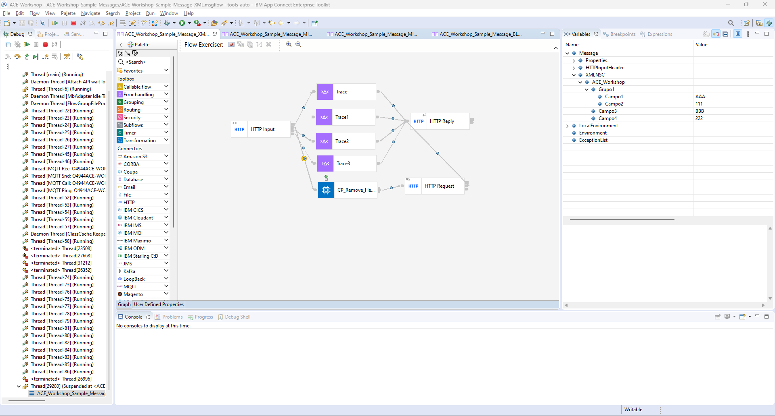
Recebendo uma mensagem XML

Slide 39
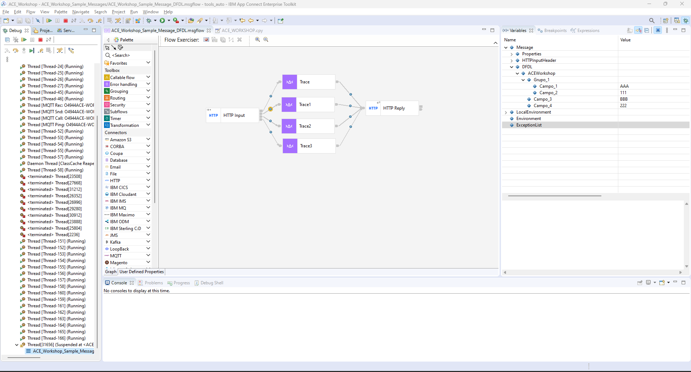
Recebendo uma mensagem DFDL

Slide 40
Modelo Lógico de Mensagem
Binário
JSON
XML
Cobol

Slide 41
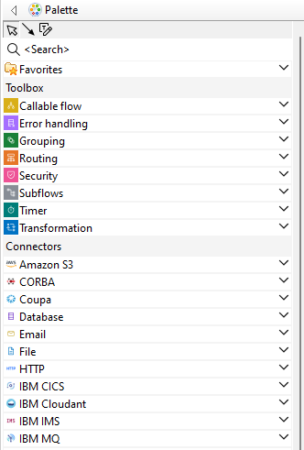

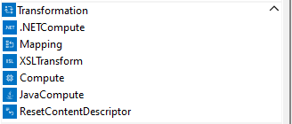
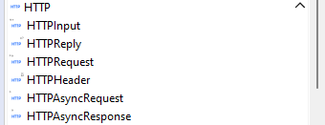
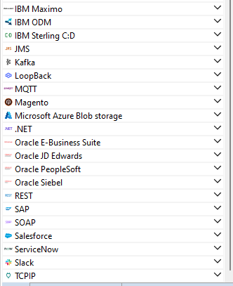
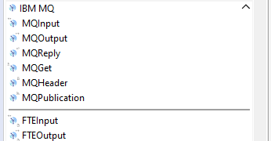
Nós (Nodes) do ACE
Construção de blocos em fluxos de mensagens
Cada tipo de node (nó) executa uma ação (de entrada, saída ou de processamento) diferente
Vários tipos diferentes de nodes
Agrupados em categorias lógicas no editor de fluxo de mensagens
Mais de 100 nodes disponíveis

Slide 42
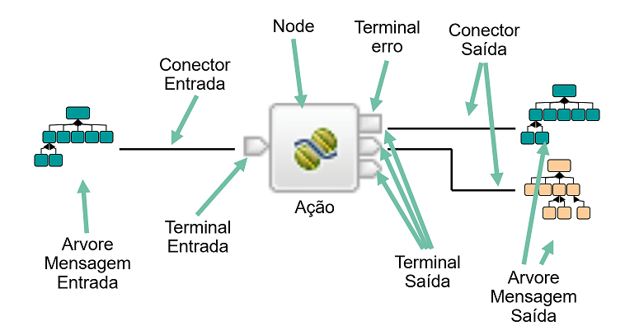
Terminologia do node

Slide 43
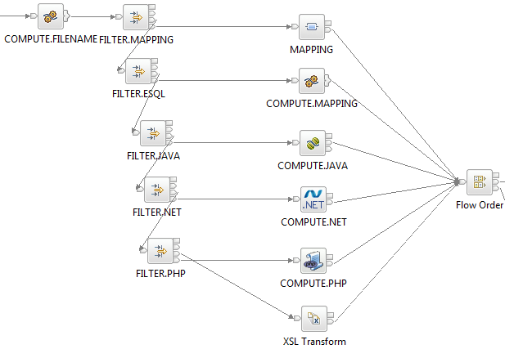
Transformação

Slide 44
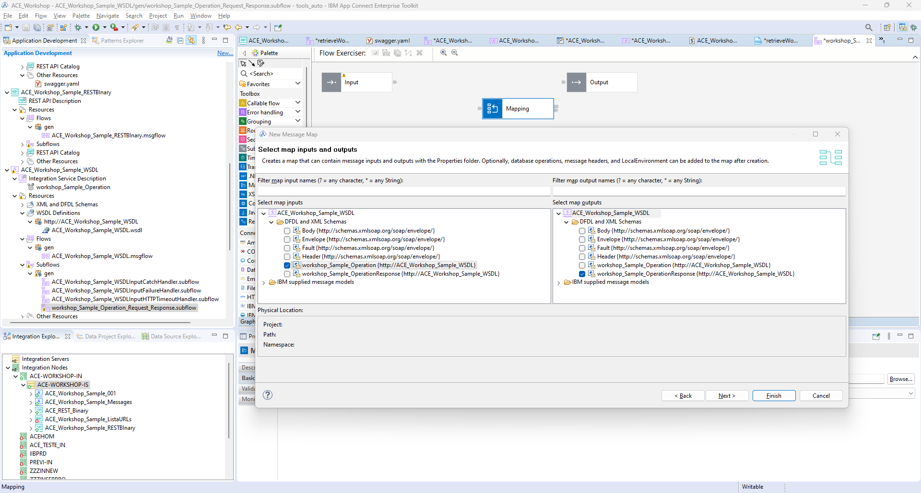
Mapping Node

Slide 45
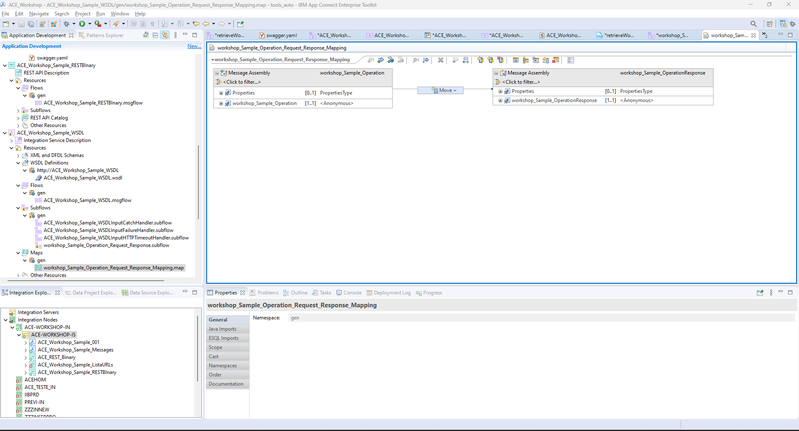
Mapping Node

Slide 46
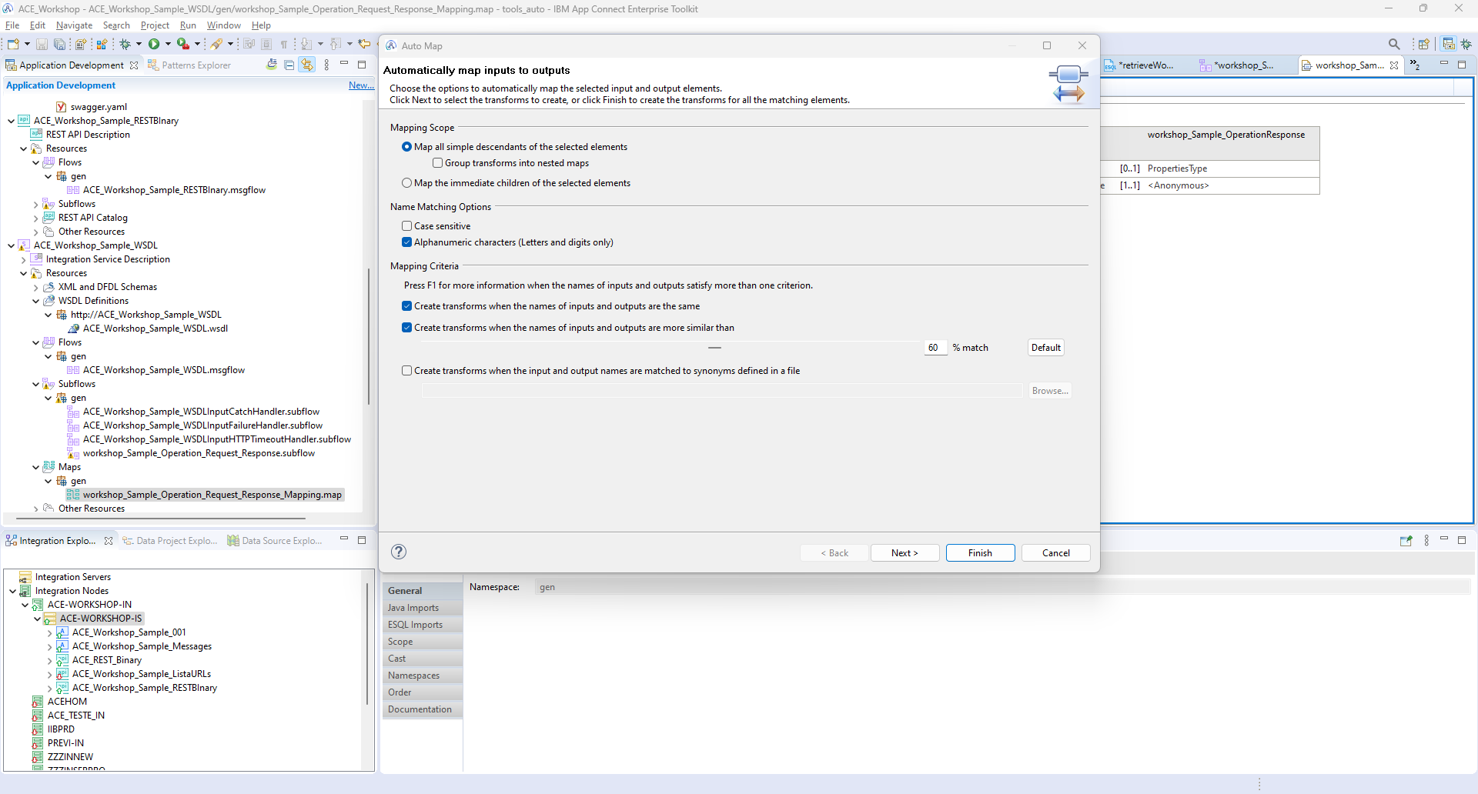
Mapping Node

Slide 47
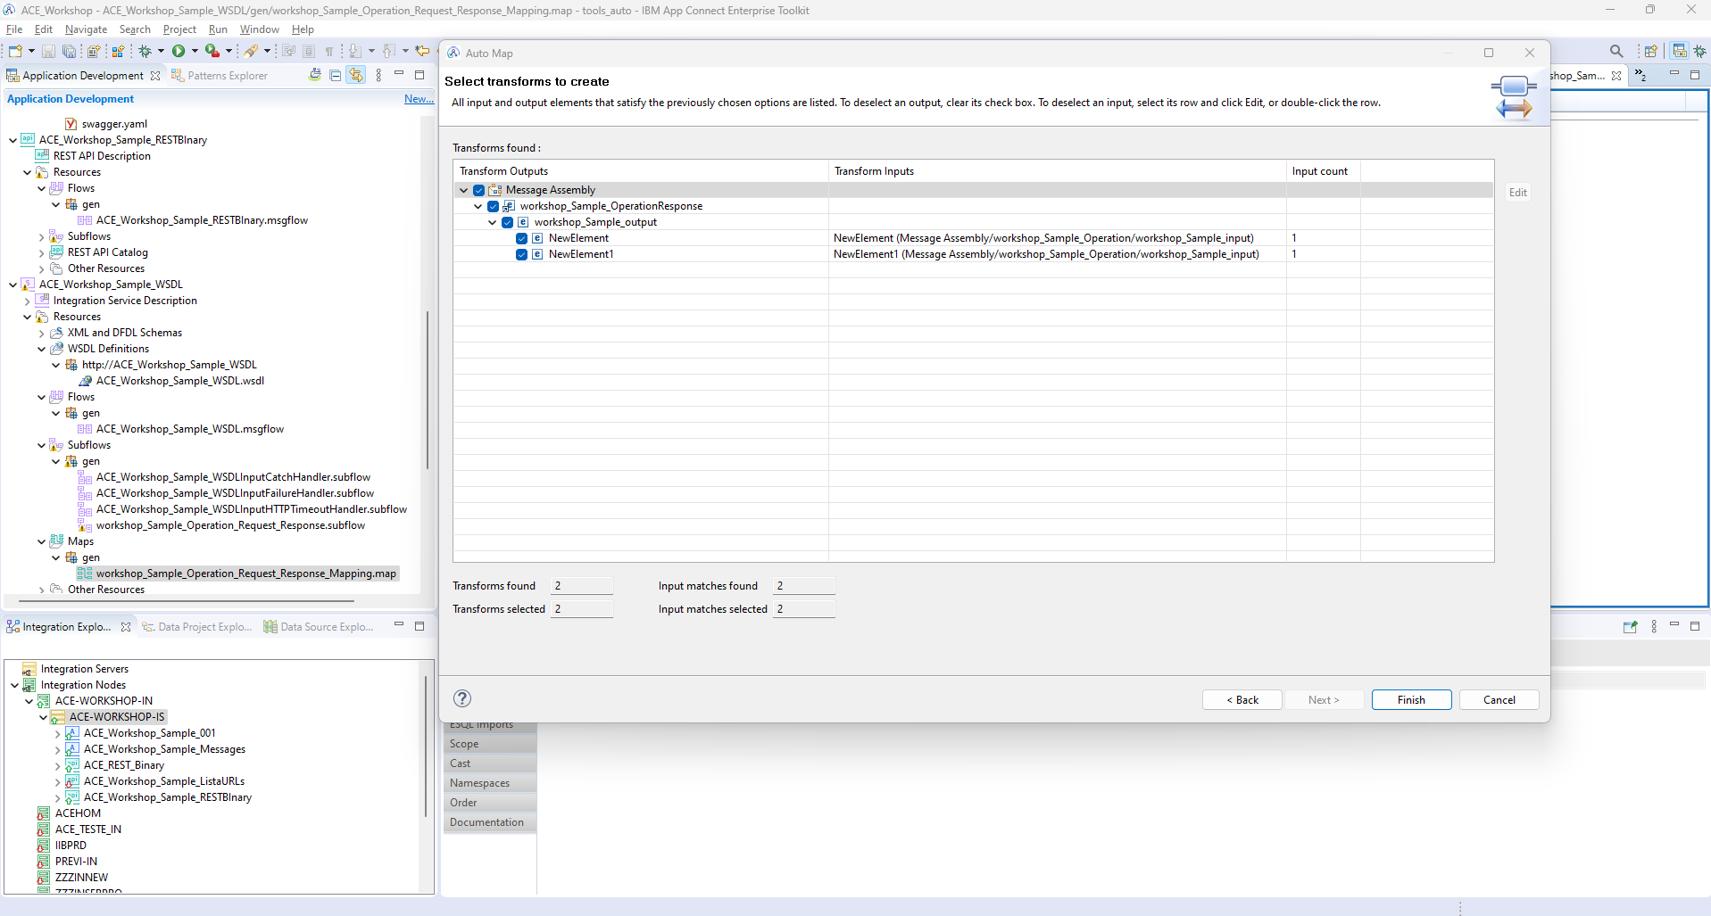
Mapping Node

Slide 48
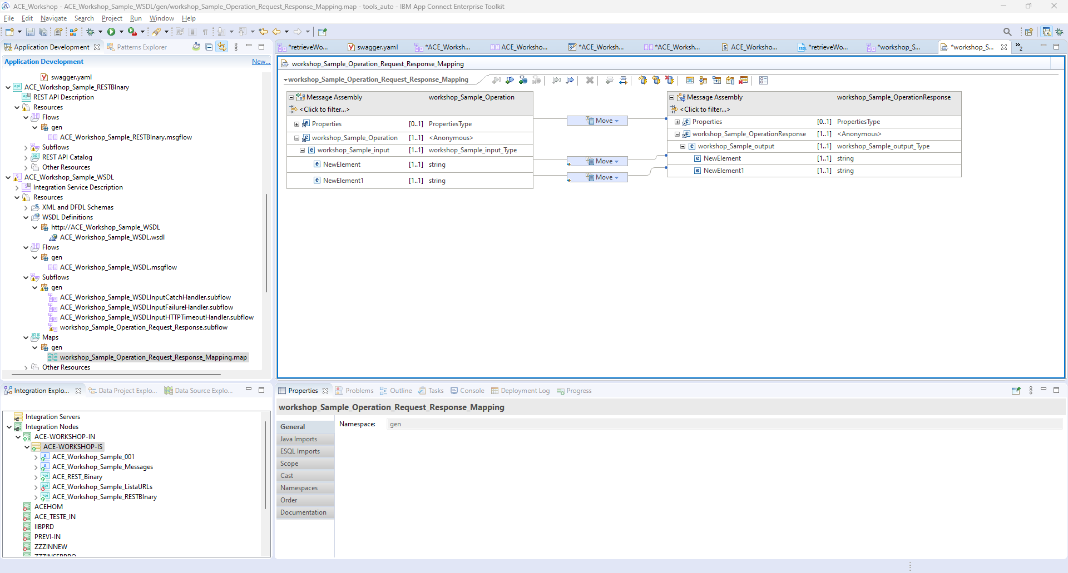
Mapping Node

Slide 49
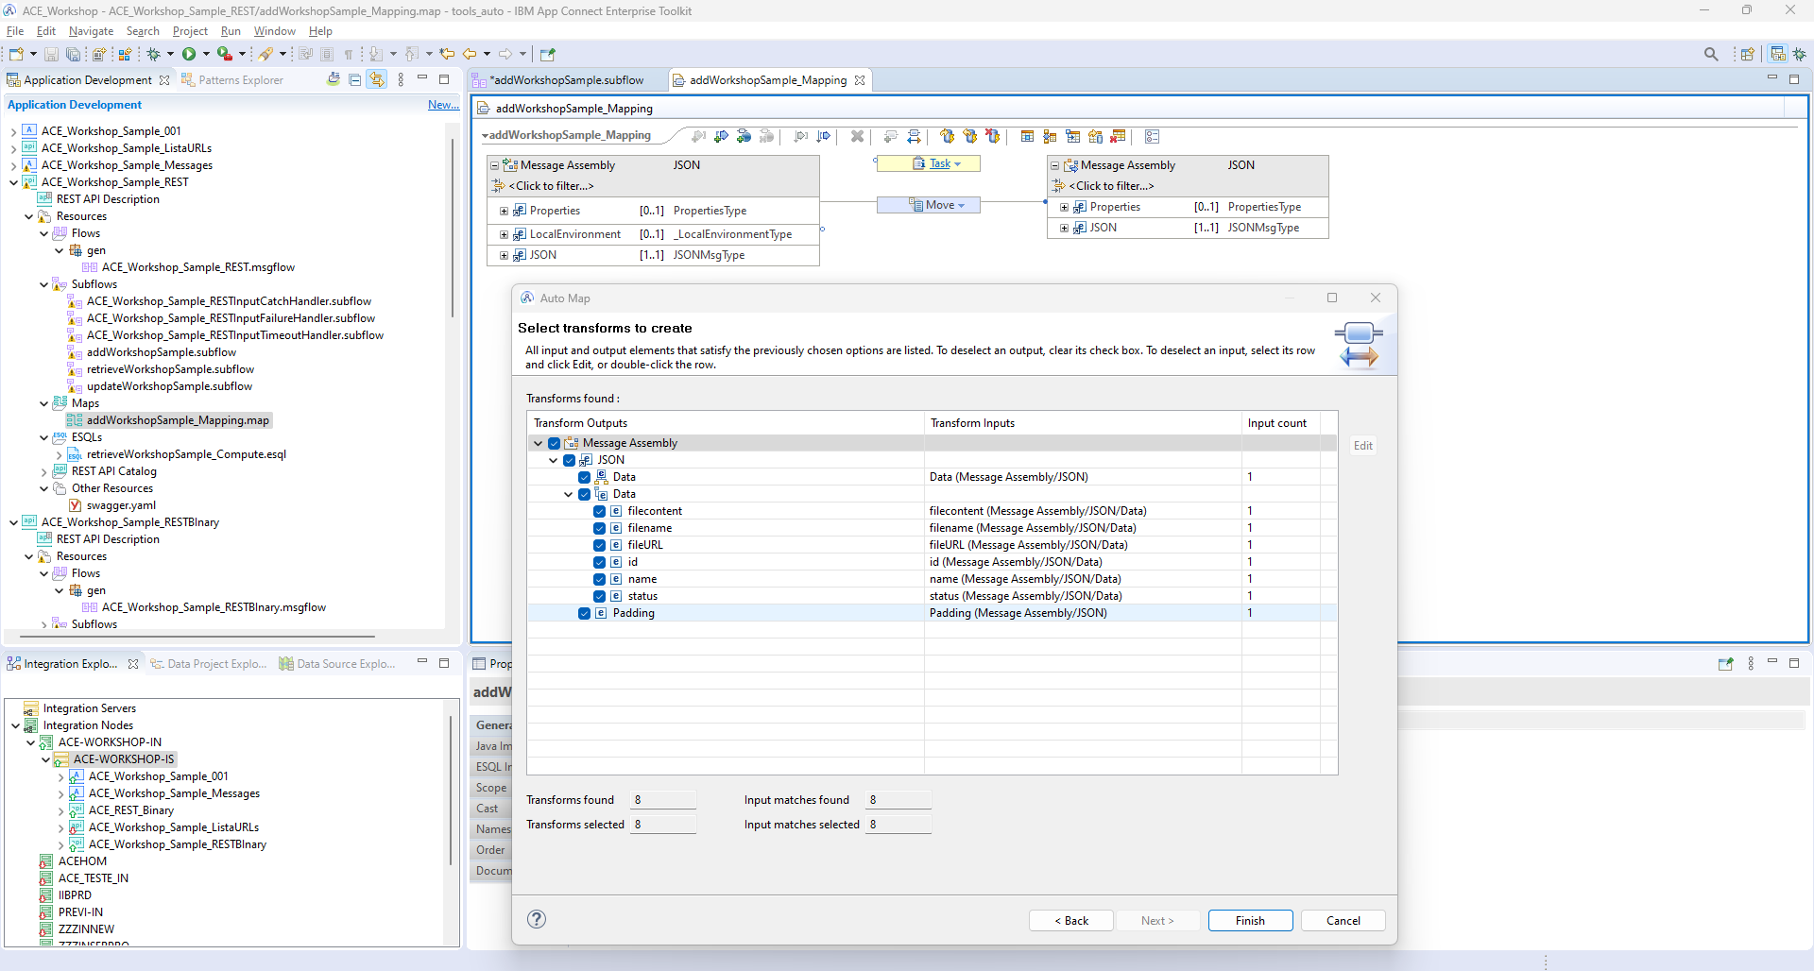
Mapping Node (JSON)

Slide 50
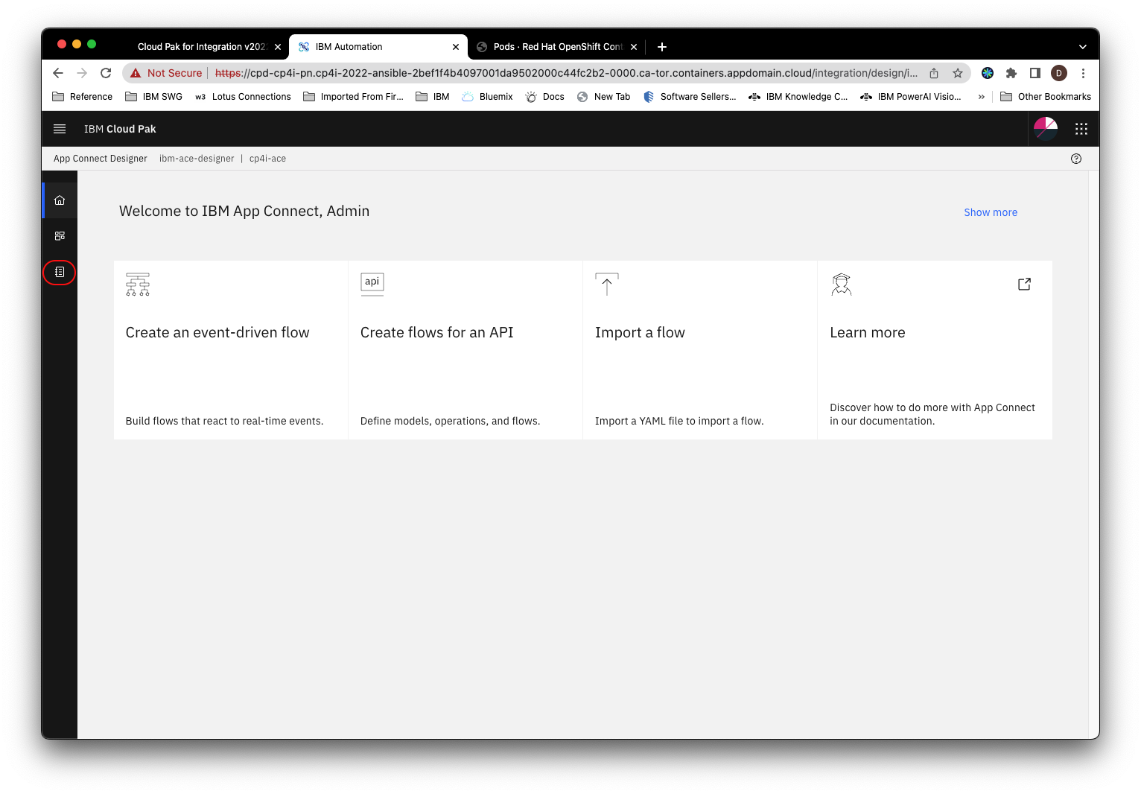
ACE Designer

Slide 51





















Conectores inteligentes nativos do IBM App Connect e Comunidade
Plataforma de Serviços de Conteúdo
Box
IBM FileNet
MS SharePoint
CMIS
MS One
Drive IBM MDM AE
Confluence
Dropbox
Google Drive
Google Sheets
Salesforce Files
Salesforce Libraries
WordPress
Cognitive & AI
IBM Weather Data
IBM Watson
Language Translator
IBM Watson Discovery
IBM Watson Natural
Language Classifier
IBM Watson Tone Analyzer
IBM Watson Visual Recognition
CRM
Salesforce
MS Dynamics 365 for Sales
Sugar CRM
NetSuite CRM
Oracle Sales Cloud
Zoho CRM
Insightly
Intactt
HubSpot
Infusionsoft
Apttus
Banking & Finance
MS Dynamics
F&O
NetSuite
Finance
Yapily
QuickBooks
Online
SAP Concur
Stripe
IBM Food Trust
Marketing
Marketo
Google Analytics
Salesforce Marketing Cloud
Salesforce Pardot
Eventbrite
Infusionsoft
Mailchimp
Wufoo
Acoustic Campaign
Banco de Dados
IBM Db2
Oracle DB
MS SQL Server
My SQL
IBM Cloudant
Redis (Azure, AWS, IBM)
Google Big Query
Couch DB
Couchbase
EISQL
HBase
HDFS
MongoDB
PostgreSQL
Enterprise Messaging
IBM MQ
IBM Event Streams
Kafka
Amazon SQS
Amazon SNS
Google Pub Sub
ActiveMQ
AMQP
Guava
EventBus
IronMQ
JMS
RabbitMQ
Simple JMS
Spark
ITSM
Service Now
Salesforce Service Cloud
Jira
Oracle Service Cloud
Zendesk
Fresh desk
Act-on
Asana
Trello
Monitorações & Notificações
CM
SMS
Gateway
Facebook
IMAP
POP3
SMTP
SNMP
Splunk
Splunk HEC
Telegram
Twilio
Twitter
Collaboration & Communication
MS Exchange
MS Office 365
MS Teams
Domino
Cisco WebEx
Slack
Gmail
Twilio
Twitter
Email
E-Commerce
Shopify
Magento
Big Commerce
SAP Commerce Cloud
Salesforce Commerce Cloud

Slide 52









Conectores inteligentes nativos do IBM App Connect e Comunidade
Serviços Kubernetes
Kubernetes ConfigMap Kubernetes Custom Resources
Kubernetes Deployments Kubernetes HPA
Kubernetes Job
Kubernetes Namespaces Kubernetes Nodes
Kubernetes Persistent Volume
Kubernetes Persistent
Volume Claim
Kubernetes Pods
Kubernetes Replication Controller
Kubernetes Resources
Quota
Kubernetes Secrets
Kubernetes Service Account
Serviços de Cloud Pública AWS
Athena
CloudWatch
DynamoDB
EC2
ECS
EKS
Event Bridge
Identity Access Management Key Management Service
Kinesis Lambda
S3 Storage Service
Security Token Service
Simple Email Service
Simple Notification Service
Simple Queue Service Translate
Gerenciamento de Capital Humano
Workday
Kronos
NetSuite Suitepeople
HCM Peoplesoft
IBM
Cloudant
Oracle Taleo
Endpoints Tecnologias e Protocolos
HTTP
SOAP
MS Active Directory
Website Crawler
SFTP
Open API
IBM Maximo
Siemens
Teamcenter
Generic JDBC
Atmos
Beanstalk
CMIS
CoaP
Docker
DNS
Elasticsearch
Etcd
Geocoder
Github
GraphQL
JT400
LDAP
Micrometer
Microprofile
Nagios
Netty
Paho
Pubnub
REST
Endpoints Tecnologias e Protocolos
Swagger
SSH
Solr
Stomp
Vert
Zookeeper
AS2
FHIR
MLLP
OPCUA
Spring
Weather
XMPP
Hazelcast
Hazelcast Atomic Number Hazelcast List
Hazelcast Map
Hazelcast Multimap
Hazelcast Queue
Hazelcast Replicated Map Hazelcast Ringbuffer Hazelcast SEDA
Hazelcast Set
Hazelcast Topic
Serviços Cloud Pública Azure
Azure Event Hubs
Azure Storage Blob Service
Azure Storage Queue Service
Enterprise Resource Planning
SAP
Workday
NetSuite ERP
Coupa
Zuora
Serviços OpenStack
OpenStack Cinder
OpenStack Glance
OpenStack Keystone OpenStack Neutron OpenStack Nova
OpenStack Swift
Serviços Cloud Google
Google BigQuery
Google BigQuery Standard SQL
Google Calendar
Google Drive
Google Mail
Google Pubsub Google Sheets
Cloud Storage
Amazon S3
IBM Cloud Object Store

Slide 53
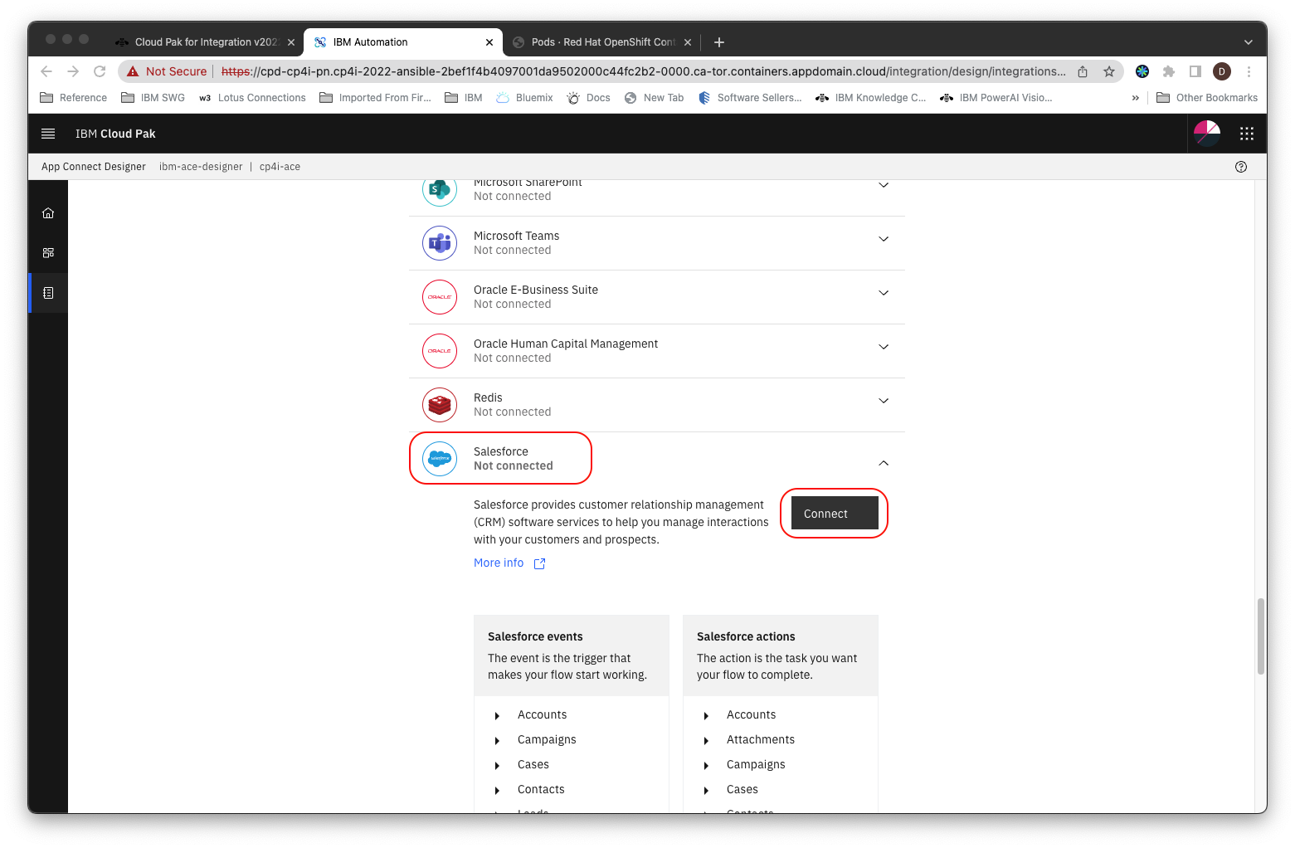
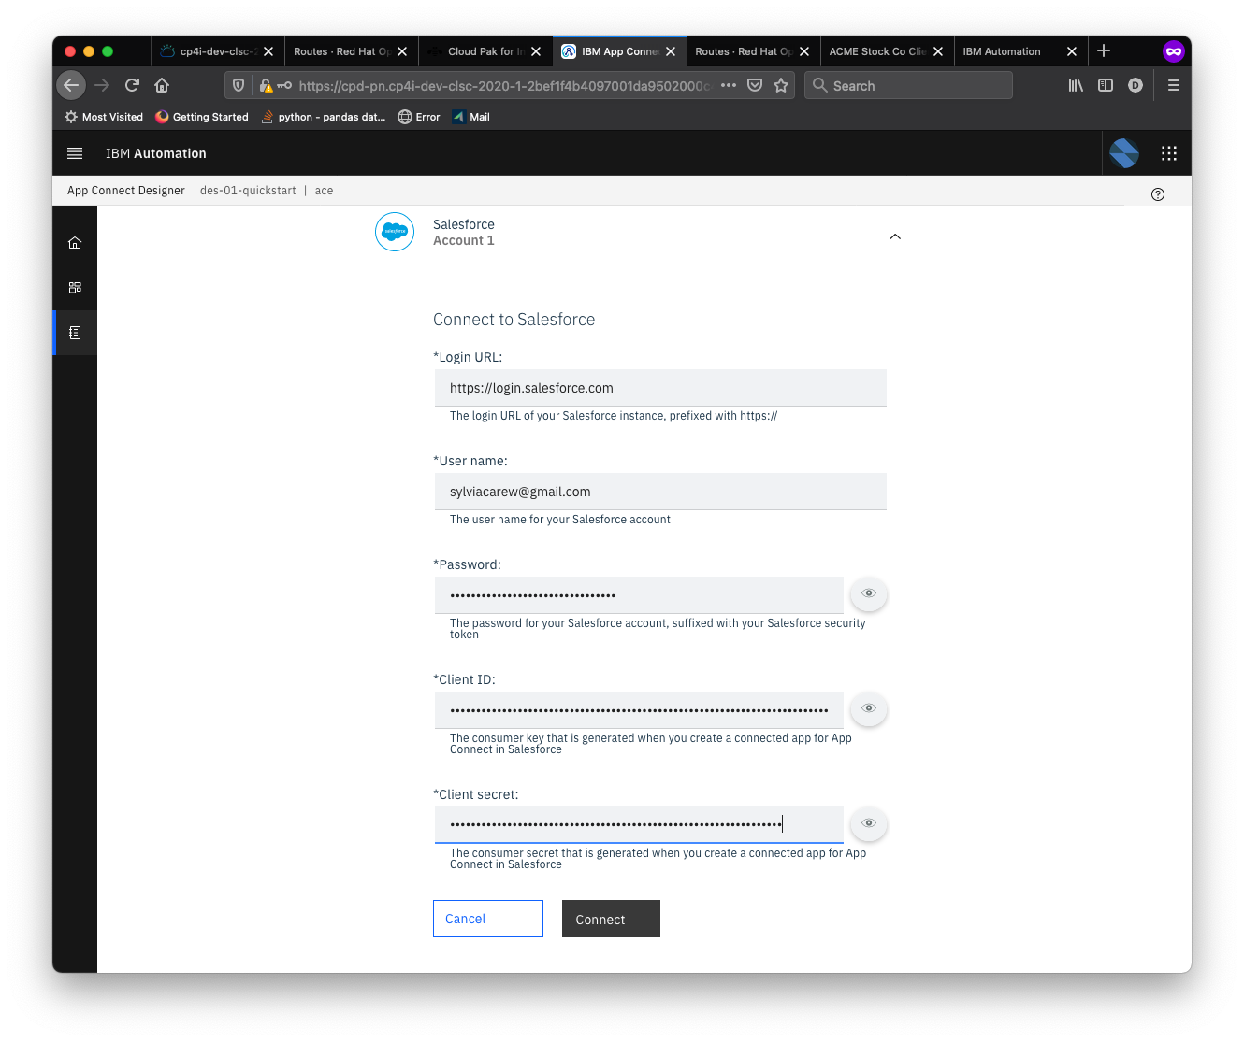
ACE Designer

Slide 54
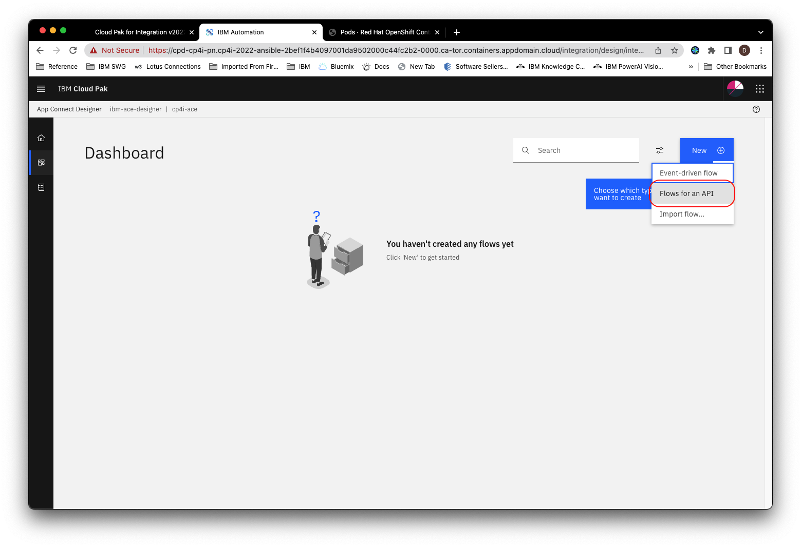
ACE Designer
IBM App Connect Designer é
parte integrante
do ACE (CP4I)
No IBM Cloud.

Slide 55
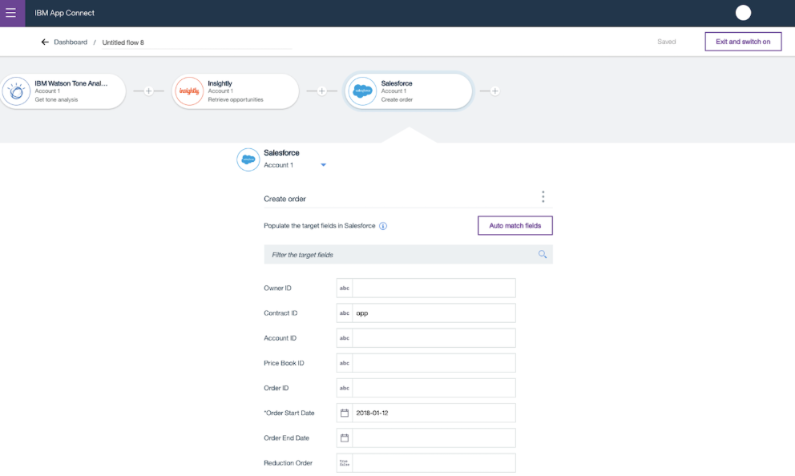
Integração de aplicações Integre aplicativos, crie APIs e atue em eventos
O IBM App Connect conecta seus aplicativos, eventos, dados e APIs para automatizar rapidamente seu cenário de negócios
Conectar - conecte-se com segurança a centenas de aplicativos com conectores inteligentes prontos para usar
Transformar - aproveite a IA para ajudar a mapear campos e estruturar de maneira inteligente o formato de suas informações
Testar - valide fluxos e garanta a qualidade com depuração visual e casos de teste gerados como parte de pipelines automatizados
Operar - visibilidade de ponta a ponta das operações de fluxo de integração de qualquer implantação - gerenciado em nuvem, nuvem privada, ESB ou microsserviço

Slide 56
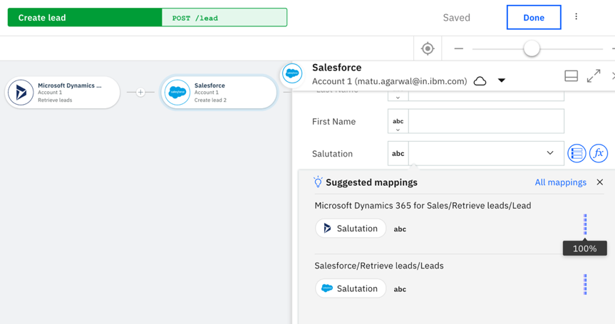
Assistente de Mapeamento
Aumente muito a produtividade de sua equipe com IA que simplifica o processo de integração
Pronto para usar – o algoritmo AI / ML é pré-treinado para começar a trabalhar assim que você fizer e continua a melhorar as sugestões ao longo do tempo, à medida que adquire conhecimento comportamental de você
Abrangente – o Mapping Assist considera todos os aplicativos em um fluxo ao oferecer sugestões de mapeamento, e não apenas o nó anterior em um fluxo
AI – o algoritmo do Mapping Assist pode fornecer sugestões não apenas para estruturas planas, mas também para objetos complexos aninhados, matrizes e objetos personalizados
Privado e seguro – O modelo de IA é implementado onde suas integrações são executadas, a IBM nunca visualizará ou solicitará o compartilhamento de nenhum de seus dados
Dado que sabemos que o usuário está obtendo dados do MS Dynamics ...
… Oferecemos sugestões de outros objetos no sistema de origem que ainda não estão na tela

Slide 57
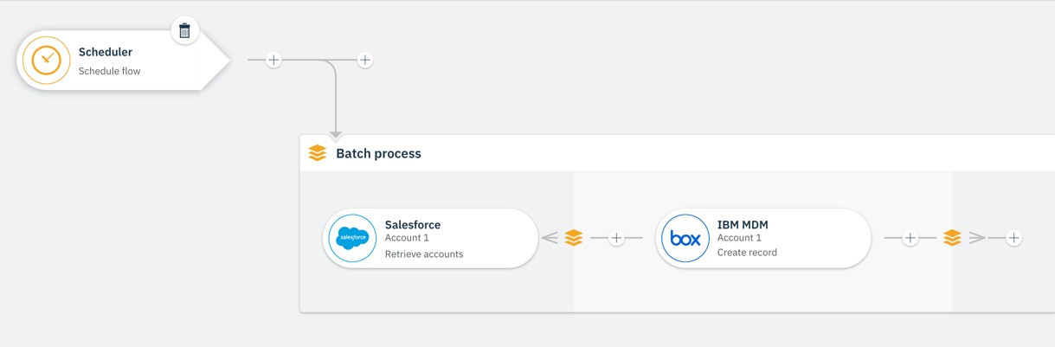
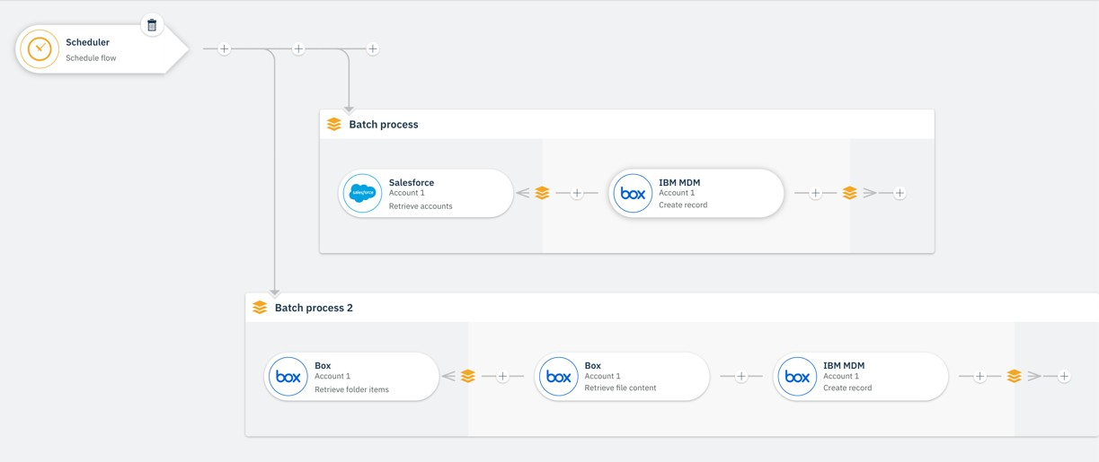
Acessar e mover dados
Os usuários podem implementar cópia de dados, sincronização de dados, migração de dados, enriquecimento de dados, padrões de integração de data lakes
Os conectores inteligentes são otimizados para oferecer suporte a APIs em massa e em batch, dependendo de qual endpoint oferece suporte
Oferece arquitetura nativa em nuvem, processamento paralelo e alto volume com escalonamento automático para oferecer suporte a desempenho de pico garantido
Suporta alta disponibilidade integrada, failover e cursores inteligentes para garantir a eficiência ideal da plataforma
Comportamento de conector aprimorado para requisitos de crawling de dados

Slide 58
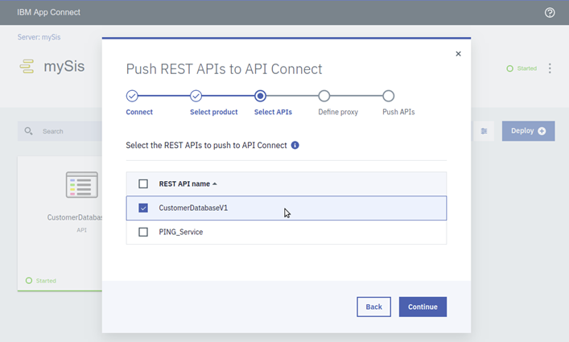
IBM ACE (App Connect Enterprise) ➔ IBM APIC (Api Connect)

Slide 59
Arquitetura

Slide 60
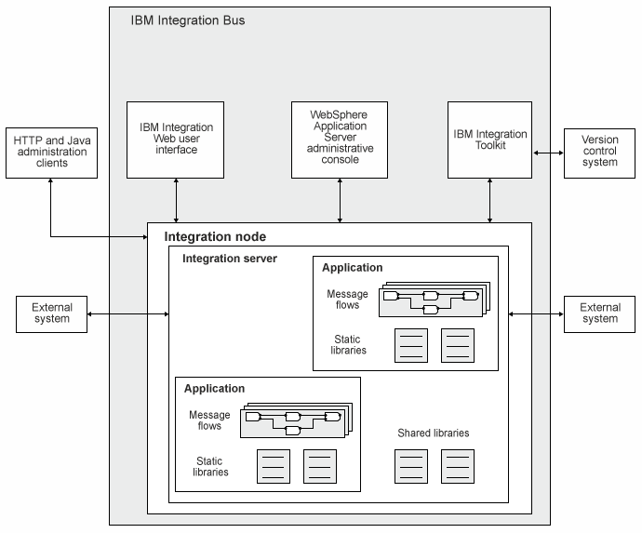
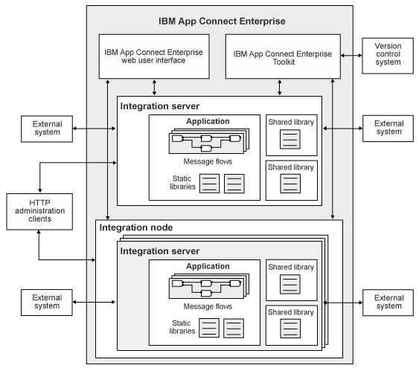
Arquitetura - Overview
IIB 10
ACE 12

Slide 61
Arquitetura - Overview
ACE 12

Slide 62
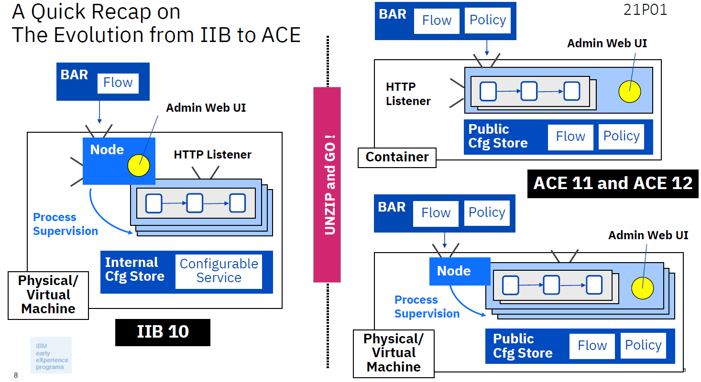
Evolução do IIB ➔ ACE

Slide 63
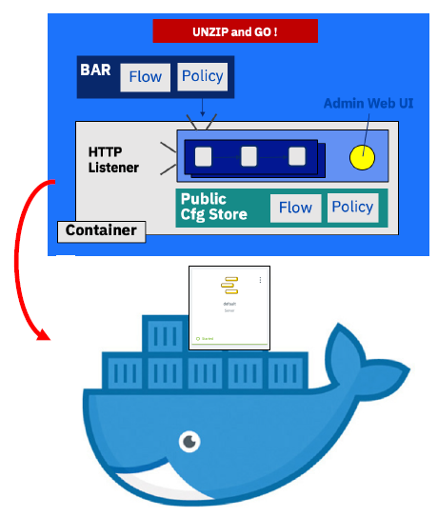
Utilização de aplicações em contêineres
Uma base de código comum para integration servers, independentemente de estarem associados a um integration node, ou não.
Os integration servers suportam todos os artefatos de integração comuns do IIBv10
Os integration servers associados a um “node” são controlados através do node.
Integration Servers independentes ou “stand-alone"
São a escolha natural para execução em Docker (contêineres)
São controlados por meio da console web ou pela API REST administrativa ("v2")
Receba a configuração no momento da inicialização das opções no comando IntegrationServer / server.config.yaml

Slide 64


Slide 65

YAML ?? O que é YAML ?
Um padrão de serialização de dados amigável para qualquer linguagem de programação.
O YAML foi criado especificamente para funcionar bem em casos de uso comum, como: arquivos de configuração, arquivos de log, mensagens entre processos, compartilhamento de dados entre linguagens, persistência de objetos e depuração de estruturas de dados complexas.
Quando os dados são fáceis de visualizar e entender, a programação se torna uma tarefa mais simples.
Resumidamente: É usado para arquivos de configuração assim como o JSON e o XML
Um exemplo prático são os templates do AWS CloudFormation e Cloudfront que usam este formato ou então, JSON.

Slide 66
App Connect Enterprise 12 Toolkit
O ACE 12 traz um Toolkit atualizado, com uma nova palheta de componentes (nodes).
Apresentando uma aparência moderna, que aumenta a produtividade do desenvolvimento, simplificando a criação de fluxos de mensagens e modelos de mensagens a partir do zero.

Slide 67

Web User Interface
A Web User Interface pode ser iniciada pelo Integration Toolkit.
E pode ser usar para executar tarefas administrativas tais como:
Iniciar, parar e gerenciar recursos implantados.
Coletar e visualizar estatísticas de recursos para seus servidores de integração.
Criar, recuperar, atualizar e excluir políticas operacionais.

Slide 68

Web User Interface
A Web User Interface está disponível para administrar integration servers gerenciados (ou não) por um integration node.

Slide 69
ACE Designer

Slide 70
Ambientes e perfis de usuários
Dev (Application Developer)
Desenvolve fluxo de mensagens, modelos de mensagens, etc.
Realiza testes unitários na máquina local.
Cria arquivos do tipo Broker Archive (BAR) contendo os recursos necessários para a solução de integração.
Ops (Administrador)
Customiza os arquivos BAR para o ambiente de destino (propriedades do fluxo de mensagem, incluindo filas, nomes de banco de dados, etc).
Realiza o deploy do arquivo BAR no “broker” de destino.
Gerenciamento e controle operacional do Broker.
Monitoramento
Desenv
Teste
QA
PRODUÇÃO

Slide 71

Procedimento de deploy
Deploy a partir…
Toolkit (Interface gráfica)
Web User Interface (WebUI)
Command line (script)
Programas escritos pelo usuário
Processos automátizados
.BAR file
ACE
Build
Deploy
Application Message Flow

Slide 72
Procedimento de deploy
Create .bar
mqsipackagebar -a ZZZ_SAMPLE_COPYBOOK.bar -w <rootLocation> -k ZZZ_SAMPLE_COPYBOOK
Override .bar com arquivo de “properties”
mqsireadbar -b ZZZ_SAMPLE_COPYBOOK.bar -r
BIP1052I: Reading Bar file using runtime mqsireadbar...
ZZZ_SAMPLE_COPYBOOK.appzip (2/10/21 8:29 PM):
…
ZZZ_SAMPLE_COPYBOOK_OPER2#additionalInstances
…
ZZZ_SAMPLE_COPYBOOK_OPER2#HTTP Input.URLSpecifier = /ZZZ_SAMPLE_COPYBOOK/SVMPW01
…
Policy
mqsiapplybaroverride -b ZZZ_SAMPLE_COPYBOOK.bar –p arquivo_properties.txt –o NOVO_ZZZ_SAMPLE_COPYBOOK.bar
.BAR file
.BAR file
ACE
Build
Override
Deploy
Application Message Flow
Arquivo
Properties

Slide 73

Dúvidas
Alexandre Zanetti
alexandre.zanetti@br.ibm.com
IBM SRE Expert & Integration Architect

Slide 74
Referências

Slide 75
Referências
ACE 11 e ACE 12 https://www.ibm.com/support/knowledgecenter/en/SSTTDS_12.0.0/com.ibm.ace.home.doc/help_home.htm
https://www.ibm.com/docs/en/app-connect/12.0
ACE – Comandos https://www.ibm.com/support/knowledgecenter/en/SSTTDS_11.0.0/com.ibm.etools.mft.doc/an07060_.html
https://www.ibm.com/docs/en/app-connect/12.0?topic=administration-app-connect-enterprise-commands
ACE – Policies overview https://www.ibm.com/support/knowledgecenter/SSTTDS_11.0.0/com.ibm.etools.mft.doc/py00106_.html
https://www.ibm.com/docs/en/app-connect/12.0?topic=policies-overview
ACE – FAQ, Tutorials, Performance Reports, etc. https://developer.ibm.com/integration/docs/app-connect-enterprise/

Slide 76


